Slide 1

中华浸信会
主后二零一八年十月十七日
讲题：再给我一次机会
林 恂 牧師 Serena Lin, D.D.

Slide 2
约翰福音十八15-27
「西门彼得跟着耶稣，还有一个门徒跟着。那门徒是大祭司所认识的，他就同耶稣进了大祭司的院子，彼得却站在门外。大祭司所认识的那个门徒出来，和看门的使女说了一声，就领彼得进去。那看门的使女对彼得说：“你不也是这人的门徒吗？＂他说：“我不是。＂仆人和差役因为天冷，就生了炭火，站在哪里烤火，彼得也同他们站着烤火。大祭司就以耶稣的门徒和他的教训盘问他。耶稣回答说：“我从来是明明地对世人说话。我常在会堂和殿里，就是犹太人聚集的地方教训人，我在暗地里并没有说什么你为什么问我呢？可以问那听见的人，我对他们说的是什么；我所说的，他们都知道。＂

Slide 3
约翰福音十八15-27
耶稣说了这话，旁边站着的一个差役用手掌打他，说：“你这样回答大祭司吗？＂耶稣说：“我若说得不是，你可以指证那不是；我若说得是，你为什么打我呢？＂亚那就把耶稣解到大祭司该亚法哪里，仍是捆着解去的。西门彼得正站着烤火，有人对他说：“你不也是他的门徒吗？＂彼得不承认，说：“我不是！＂有大祭司的一个仆人，是彼得削掉耳朵那人的亲属，说：“我不是看见你同他在园子裏嗎？”彼得又不承認。立時雞就叫了。」

Slide 4
属灵失败的前奏
第一因素是─过于自信 （马太福音廿六33-35a）
耶稣对门徒说：「今夜，你们为我的缘故都要跌倒」（V31）；彼得回答说：「众人虽然为你的缘故跌倒，我却永不跌倒」（V33）主耶稣说「我实在告诉你：今夜鸡叫以先，你要三次不认我」（v34）彼得说(V35a)「我就是必须和祢同死，也总不能不认祢」

Slide 5
属灵失败的前奏
第二因素是─不服神 (马可福音十四31)
（「主啊！祢搞错了…祢根本不知道自己在说什么！」）挑战神的全能、全知、全爱与主权，实在是揭开了属灵失败的序幕。
第三因素是─疏于祷告（马太福音廿六40~43）
「总要警醒祷告，免得入了迷惑。你们心灵固然愿意，肉体却软弱了。」

Slide 6
属灵失败的前奏
第四因素是─我行我素
当主耶稣说「祷告」─彼得睡觉了
当主耶稣说「我要洗你的脚」─彼得说「祢
永不可洗我的脚」(约十三8)
当主耶稣说「时候到了，人子被卖在罪人手
里了」─ 彼得拔出刀来，砍掉一个人的耳朵。
当主耶稣说「你会三次否认我」─彼得说：
「我和祢一同死，也不会否认祢」

Slide 7
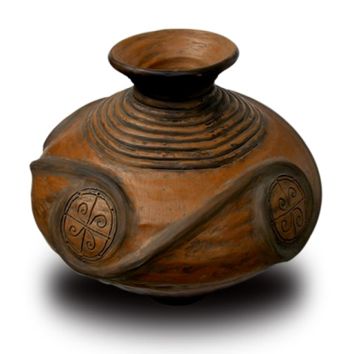
击碎→重新再造
「…我们有这宝贝放在瓦器里，要显明这莫大的能力，是出于神，不是出于我们。」林后四7

Slide 8
属灵崩溃的三景
第一景─一位女服务员强于百位壮士（马太福音廿六69）「彼得在外面院子里坐着，有一个使女前来说：『你素来也是同那加利利人耶稣一伙的。』」接下去(70节)，彼得回答：「彼得在众人面前却不承认，说：『我不知道你说的是甚么。』」
反思：属灵原则─虽曾经历过大风大浪的勇士，并不保证在小事上能得胜

Slide 9
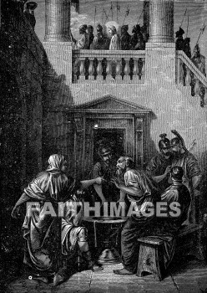
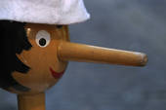
第二景─带着起誓的谎言
第二景─带着起誓的谎言（马太福音廿六71，72）
「既出去，到了门口，又有一个使女看见他，就对那里的人说：『这个人也是同拿撒勒人耶稣一伙的。』；彼得又不承认，并且起誓说：『我不认得那个人！』」
反思：属灵原则─一个谎言往往须加套上另一谎言
反思：属灵原则─群羊中，最安全稳妥的羊，往往是那只最靠近牧羊人的。

Slide 10
第三景─终于陷入绝境
约翰福音十八26，27节「约翰福音十八有大祭司的一个仆人，是彼得削掉耳朵那人的亲属，说：“我不是看见你同他在园子里吗？”彼得又不承认。立时鸡就叫了。 」
路加福音廿二60，61a「彼得说：『你这个人，我不晓得你说的是甚么。』正说话之间，鸡就叫了。主转过身来，看彼得。」62「他就出去痛哭。」
反思：属灵原则─经过一程属灵高峰之后，仍有可能步入惨痛的失败；但是，即使陷入再大的罪，仍可经历无法测度的饶恕之恩。

Slide 11
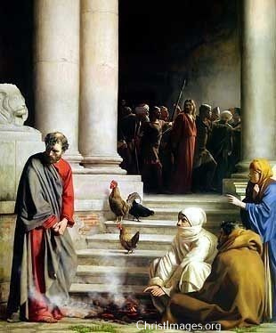
Peter's Denial, Carl Heinrich Bloch
Carl Heinrich Bloch

Slide 12
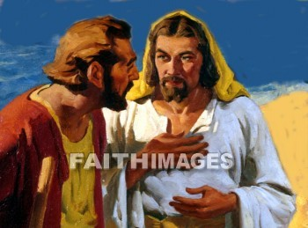
结语
马可福音十六章7节说「…去告诉祂的门徒和彼得，说：『祂在你们以先往加利利去。在那里你们要见祂，正如祂从前所告诉你们的。』」换言之，「把所有离弃我的门徒都召聚起来─特别要告诉彼得来见我。」
主耶稣的心意是要再次呼召彼得─回到他的事奉岗位。
http://www.youtube.com/watch?v=GYMLMj-SibU

